Slide 1
SUY TIM
Lớp K20YDH8
Nhóm : 7
1, Phạm Thị Ly
2, Đặng Thị Thanh Hiền
3, Chế Thị Thanh Hương
4, Huỳnh Châu Ngân
5, Đào Thị Thanh Vân
Định nghĩa và slb
Nguyên nhân
Triệu chứng
Phân độ suy tim
Điều trị

Slide 2
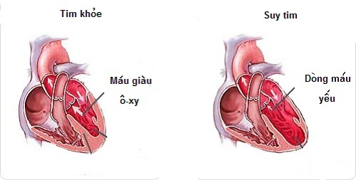
I, ĐỊNH NGHĨA VÀ SINH LÝ BỆNH
1, ĐỊNH NGHĨA
Suy tim: cơ tim mất khả năng cung cấp máu theo nhu cầu cơ thể về mặt oxy
Là hội chứng lâm sàng do tổn thương cấu trúc hoặc chức năng đỏ đầy thất hoặc tống máu
Biểu hiện chính: mệt, khó thở

Slide 3
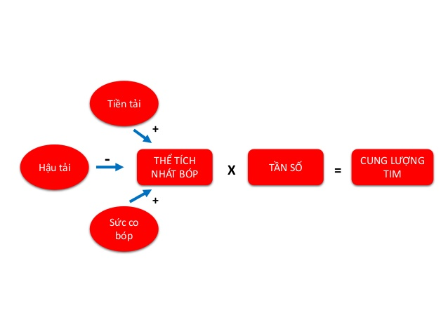
2, SINH LÝ BỆNH
Hoạt động tim phụ thuộc : Tiền gánh, hậu gánh, sức co bóp tim, nhịp tim
Tiền gánh: độ kéo dài sợi cơ tim sau tâm trương , thể hiện bằng thể tích và áp lực máu tâm trương
Hậu gánh: sức cản của các động mạch trước sự co bóp của tâm thất
Sức co bóp tim:tăng thể tích máu tâm thu
Tần số tim tăng sẽ tăng cung lượng tim

Slide 4
II. NGUYÊN NHÂN
2.1 Suy tim trái - Tăng huyết áp động mạch - Bệnh van tim: hở van hai lá , hở hoặc hẹp van động mạch chủ đơn thuần hay phối hợp - Viêm cơ tim, nhồi máu cơ tim - Rối loạn nhịp tim - Bệnh tim bẩm sinh
2.2 Suy tim phải
-Bệnh phổi mạn tính (hen phế quản, viêm phế quản mạn, giãn phế quản, xơ phổi), nhồi máu phổi, tăng áp lực động mạch phổi liên phát.
-Gù vẹo cột sống và dị dạng lồng ngực
-Hẹp van 2 lá.
-Bệnh tim bẩm sinh: hẹp động mạch phổi, thông liên nhĩ, thông liên thất.

Slide 5
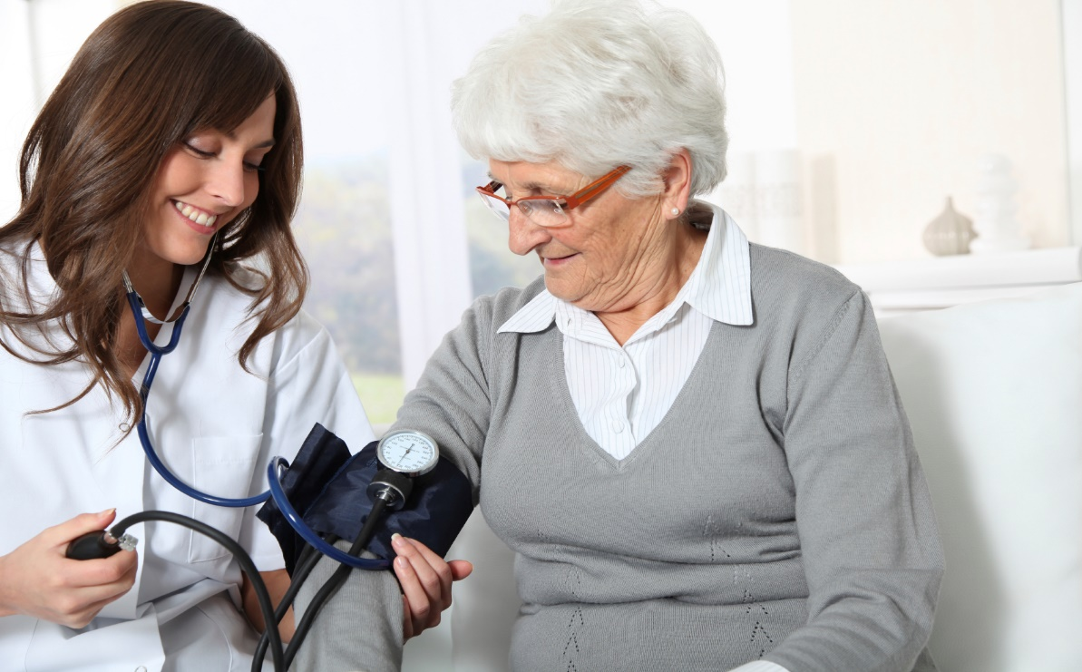
II. NGUYÊN NHÂN
2.3 Suy tim cục bộ:
-Suy tim trái phát triển thành suy tim toàn bộ. -Viêm tim toàn bộ do thấp tim, viêm cơ tim. -Bệnh cơ tim giãn. -Ngoài ra còn có một số nguyên nhân khác như cường giáp trạng, thiếu vitamin B1, thiếu máu nặng, dò động mạch – tĩnh mạch

Slide 6
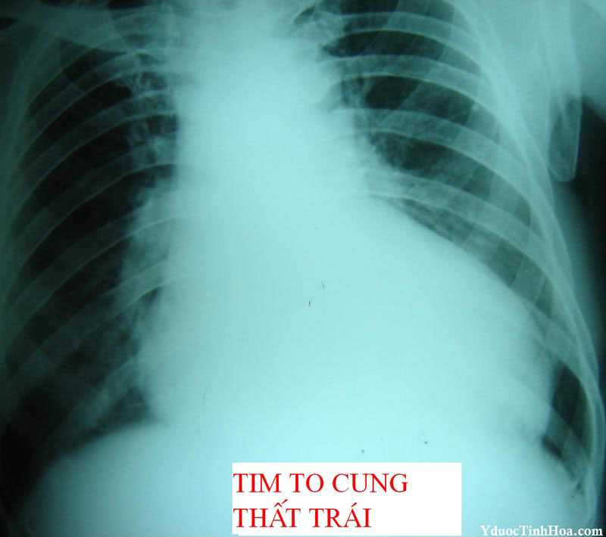
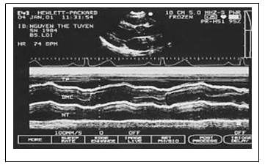
III. TRIỆU CHỨNG
3.1 SUY TIM TRÁI
Lâm sàng
-Khó thở+ ho
-Khám tim: mỏm tim lệch về phía bên trái, tiếng thở tâm thu nhẹ ở mõm do hở van 2 lá cơ năng
-Khám phổi: Nghe được ran ẩm ở 2 đáy phổi
-HA: HATT trung bình hoặc giảm, HATTr bình thường
Cận lâm sàng
-X quang: Phim phẳng tim to, nhất là các buồng tim trái, thất trái giãn với cung dưới trái phồng và dày ra, phổi mờ nhất là vùng rốn phổi
-Điện tâm đồ:
Siêu âm tim:
Thăm dò huyết động

Slide 7
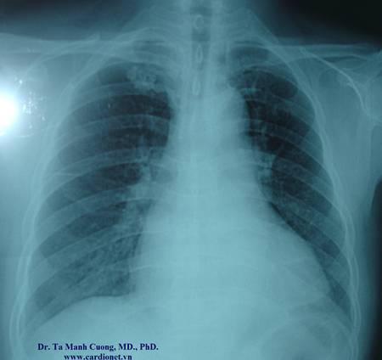
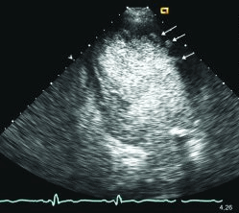
3.2 SUY TIM PHẢI
Lâm sàng
Khó thở
Ứ máu ngoại biên với gan to, phù
Khám tim: nhịp tim nhanh, tiếng thổi tâm thu ở ổ van 3 lá, HATT bình thường, HATTr tăng
Cận lâm sàng
-Xquang:
-Điện tâm đồ
-Siêu âm tim
-Thăm dò huyết động mạch

Slide 8
3.3 SUY TIM TOÀN BỘ

Slide 9
IV. PHÂN ĐỘ SUY TIM
NYHA | HỘI NỘI KHOA VN
I, Có bệnh tim, nhưng không có tr/c cơ năng. Sinh hoạt và hoạt động thể lực gần như thường | I.Bệnh nhân có khó thở nhẹ, nhưng gan chưa sờ thấy.
II. Tr/c cơ năng chỉ xuất hiện khi gắng sức nhiều. Giảm nhẹ các hoạt động thể lực. | II. Bệnh nhân khó thở vừa, gan to dưới bờ sườn vài cm.
III. Tr/c cơ năng kể cả khi cố gắng sức rất ít. Hạn chế nhiều các hoạt động thể lực. | III. Bệnh nhân khó thở nhiều, gan to gần sát rốn nhưng khi được điều trị có thể nhỏ lại
IV. Tr/c cơ năng tồn tại thường xuyên kể cả khi nghỉ ngơi | IV. Bệnh nhân khó thở thường xuyên, gan luôn to mặc dù đã điều trị.

Slide 10
V. ĐIỀU TRỊ
5.1 Điều trị nguyên nhân gây suy tim
• suy tim do: bệnh van tim, suy giáp, rối loạn nhịp tim , ức chế cơ tim do thuốc, viêm cơ tim cấp, nhồi máu cơ tim, phì đại thát trái do tăng huyết áp..
• suy tim không có nguyên nhân có thể điều trị được thì phải áp dụng các biện pháp điều trị khác.
5.2 Chế độ ăn và sinh hoạt
• Hạn chế hoạt động thể lực, nếu suy tim nặng cần nghỉ ngơi tại giường.
• Chế độ ăn hạn chế muối < 0,5g Na/ngày.
• Giảm lượng nước và dịch đưa vào cơ thể.
• Thở oxy khi có suy tim nặng.
• Loại bỏ yếu tố nguy cơ: rượu, thuốc lá, cà phê, giảm cân ở người béo, tránh stress.

Slide 11
Dùng thuốc
5.1. Tăng sức co bóp tim:
Glycosid trợ tim (digoxin, uabain):
Ức chế men Na+, K+, ATPase, làm tăng nồng độ Ca++ trong tế bào cơ tim gây tăng co bóp cơ tim.
Có đặc tính:
+ Tăng sức co bóp cơ tim.
+ Làm chậm nhịp tim.
+ Làm giảm dẫn truyền trong tim.
+ Tăng tính kích thích cơ thất.

Slide 12
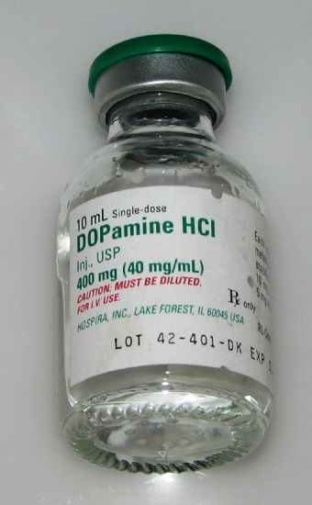
Thuốc ức chế men phosphodiesterasa (amrinon, milrinon).
Thuốc giống giao cảm (dopamin, dobutamin)
Cơ chế :tăng lượng AMPc => dãn động mạch và tăng co bóp cơ tim không lệ thuộc vào các thụ thể.

Slide 13
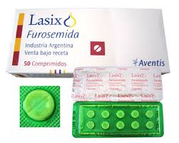
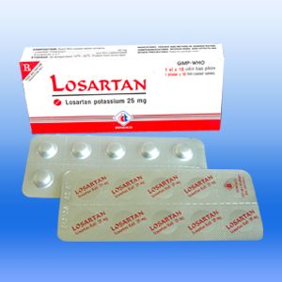
5.2 Tăng đào thải muối và nước
Các thuốc lợi tiểu
Vẫn được coi là chủ đạo trong điều trị suy tim ứ trệ.
Suy tim nhẹ : lợi tiểu thiazide liều vừa phải cũng đủ đáp ứng tốt phối hợp với chế độ ăn nhạt.
Không nhất thiết phải cho sớm thuốc lợi tiểu quai trừ phi không có đáp ứng với Thiazide. Liều thuốc Thiazide 25mg (1-4 viên / ngày, Trofurit 40 mg (2-3 viên/ngày.
Giảm khối lượng máu lưu => giảm tiền gánh cho tim.

Slide 14
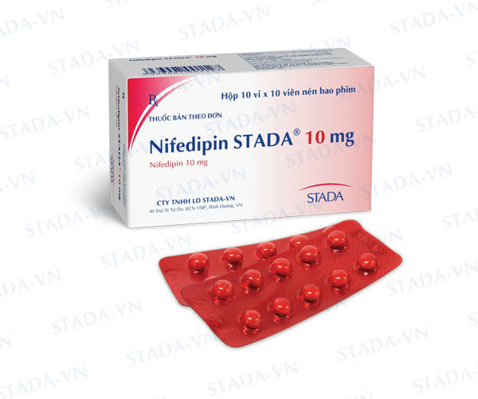
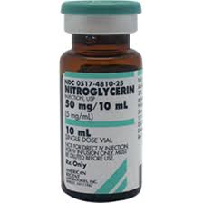
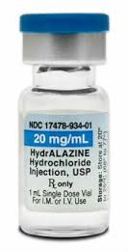
5.3 Giảm tiền gánh và hậu gánh
Thuốc ức chế men chuyển (captopril, enalapril, lisinopril)
Đối kháng thụ thể angiotensin II: benazepril, captopril, enalapril …
Chẹn kênh calci: nifedipin, nicardipin, amlodipin…
Nhóm nitrat (nitroglycerin, mononitrat isosobid, dinitrat isosobid)
Hydralazin (Prazosine)

Slide 15
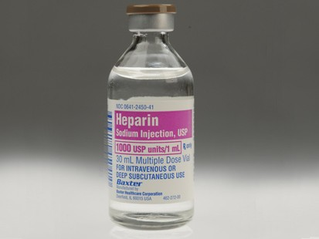
5.4 Điều trị và dự phòng huyết khối
Thuốc chống đông máu (heparin, kháng vitamin K): điều trị và dự phòng tắc mạch trong trường hợp suy tim có tim to hoặc kèm theo rung nhĩ.
Thuốc ức chế ngưng tập tiểu cầu để dự phòng huyết khối: aspirin liều thấp 75 – 325 mg/ ngày, clopidogrel liều 75 mg/ngày.

Slide 16
Phác đồ điều trị 4 độ suy tim mạn tính
CẢM ƠN THẦY VÀ CÁC BẠN ĐÃ LẮNG NGHE

